Slide 1

«ПАРА ЗА ПАРУ»
http://tibozh.ru/
Санкт-Петербург
2014г.

Slide 2

Суть предложения
За каждую проданную пару обуви ТИБОЖ в магазине торговой сети, вторая пара будет отдана бесплатно нуждающимся некоммерческими организациями Санкт-Петербурга, что будет широко освещаться в СМИ
http://tibozh.ru/

Slide 3
Продукт предприятия - обувь повседневной носки
ЗА ТРИ ГОДА МЫ ПЛАНИРУЕМ:
произвести 240 000 пар обуви
получить более 14 000 000 руб. прибыли
на фабрике будет трудится 23 инвалида
http://tibozh.ru/

Slide 4
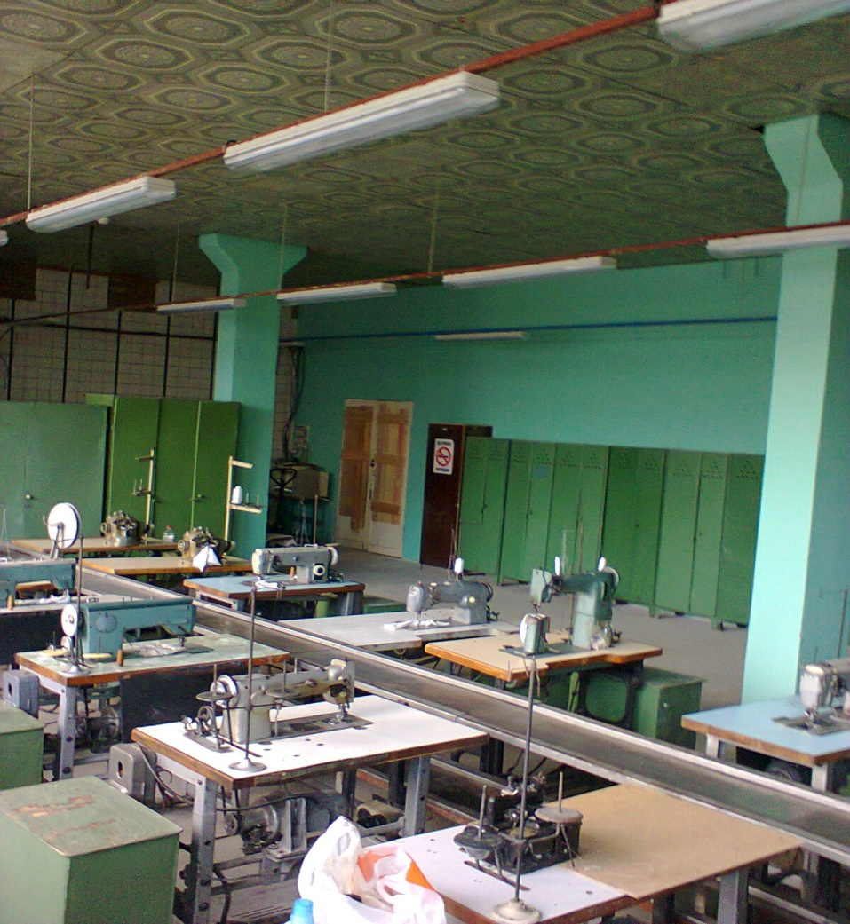
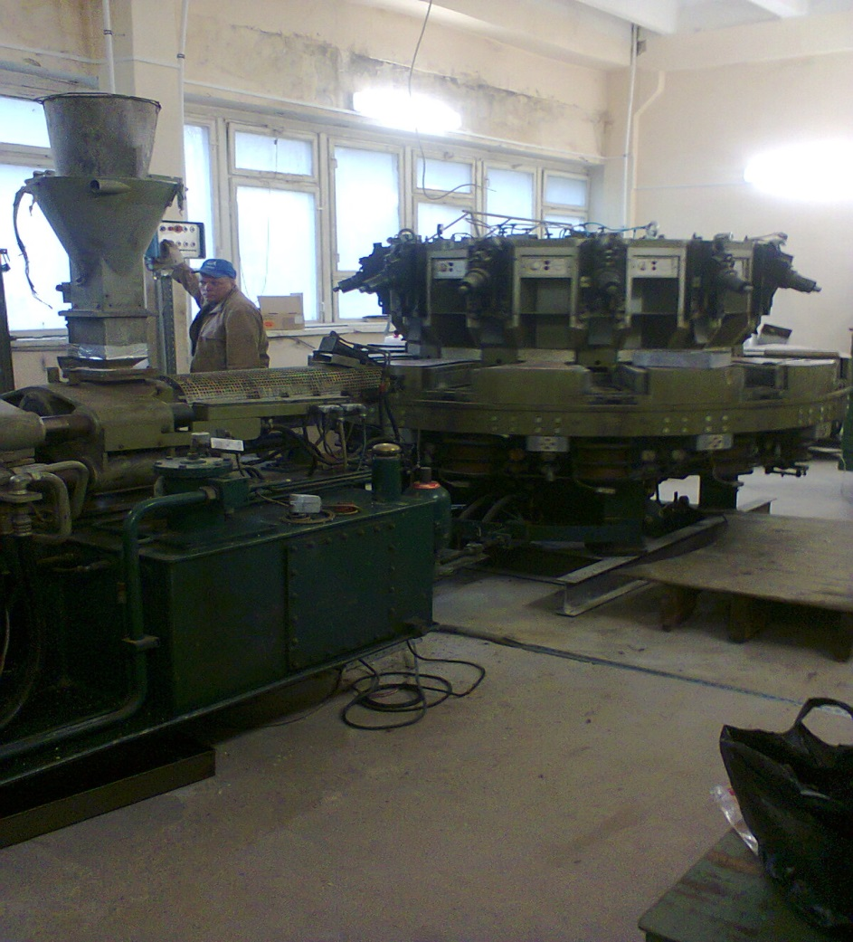
Вид фабрики сегодня
http://tibozh.ru/

Slide 5

Текущее состояние проекта
Освоено инвестиций 7461000
Покупка оборудования 6720000 рублей
Такелаженые работы 217000 рублей
Строительный работы 145000 рублей
Электротехнические и пуско-наладочные работы 379000 рублей
Дополнительные потребности в инвестициях 3585278
В основные средства 2219678 рублей
В оборотные средства 1365600 рублей

Slide 6
Технологическая уникальность проекта
Обувь будет производиться на автоматизированной поточной линии на немецком оборудовании фирмы «Desma»
Преимущества «Литьевого способа крепления подошвы»:
высокая износостойкость обуви;
однородность свойств материала по всей площади поверхности подошвы;
возможность формировать необходимые свойства обуви в процессе производства;
малую трудоемкость изготовления готовых деталей и узлов обуви;
высокая производительность – до 650 пар в сутки;
низкая себестоимость производства.
http://tibozh.ru/

Slide 7
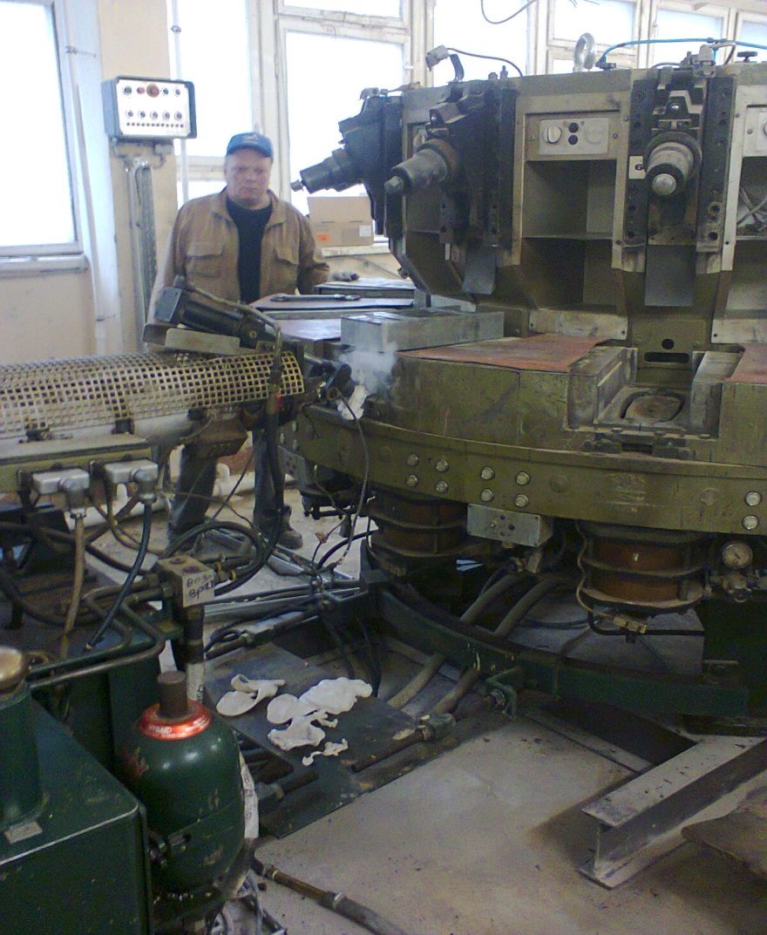
Технологическая уникальность проекта
Фото цеха и оборудования
http://tibozh.ru/

Slide 8
Социальная уникальность проекта
http://tibozh.ru/

Slide 9
«Пара за пару» как это возможно
Планируемая средняя отпускная стоимость пары обуви проекта 700 рублей
При такой цене чистая прибыль проекта за 36 месяцев составляет 14705188 рублей
При увеличение средней отпускной цены пары обуви
до 1000 рублей за пару
Чистая прибыль проекта за 36 месяцев составит 86573414 рублей
Что компенсирует стоимость раздаваемой в рамках проекта благотворительной пары обуви
http://tibozh.ru/

Slide 10
Этапы партнерской программы
Проводим переговоры со сбытовой сетью о предоставлении фабрике торговых мест в гипермаркетах. Обсуждаем бюджет, доли участников. Заключаем договор.
Разрабатываем фирменный стиль и дизайн проекта, формат торгового стеллажа, упаковки обуви и рекламного обращения. Договариваемся об изготовлении стеллажа. Изготавливаем 20 стеллажей для размещения в гипермаркетах.
Совместно с товароведами сбытовой сети, маркетологом и нашим модельером разрабатываем модель. Модельер-технолог строит модель, определяя основную форму и колодку;
На основе построенной модели производим проверочную отливку;
Изготавливаем шаблоны раскроя частей верха обуви;
Изготавливаем резаки,
Производим закуп необходимого материала;
Изготавливаем крой и проводим операции по сборке верха обуви;
Производим операции по сборке обуви на литьевой машине;
Производится литье
Производим выгрузку готовых изделий из пресс-форм , упаковку, развозку к торговым точкам
Начинаем раздавать вторую пару обуви нуждающимся. Делаем постоянное сопровождение проекта в СМИ, интернет, наружной рекламе, на других носителях.
http://tibozh.ru/

Slide 11
Что приобретает партнер в проекте «ПАРА ЗА ПАРУ»
Фабрика «ТИБОЖ»
Торговая сеть
Стабильную сбытовую сеть в СПб и ЛО, а в перспективе - в других регионах;
Профессиональный категорийный менеджмент при разработке модельного ряда;
Все преимущества альянса брендов в продвижении на рынок.
Уникальную отстройку от конкурентов, основанную на идее социальной поддержки инвалидов;
Оперативное производство обуви нужного ассортимента по низкой себестоимости;
Участие в постоянной благотворительной деятельности, приносящей достаточную прибыль;
Отличный информационный повод для продвижения в СМИ.

Slide 12
Вы можете осуществить пожертвование, используя системы on-line платежей через Интернет, размещенные на нашем веб-сайте: www.blagotvirite.com или через расчетный счет фонда:
Р/Счет: 40703810335080000031 в ОАО Россельхозбанк ГУ Банка России по Санкт-Петербургу.
К/Счет: 30101810900000000910
ИНН: 7725114488
БИК: 044030910
КПП: 783543001
ПОЛУЧАТЕЛЬ: Благотворительный фонд «Тихвинской Иконы Божьей Матери».
НАЗНАЧЕНИЕ ПЛАТЕЖА – благотворительный взнос на уставные цели Фонда.
http://tibozh.ru/

Slide 13
Адрес фонда: СПб, Красное село, ул.Массальского, д. 4 А.
Адрес производства: СПб, Красное Село, улица Свободы, 50А.
Веб-сайт:
http://тибож.рф/
http://tibozh.ru/
Директор фонда: Сорокин Станислав Викторович
e-mail: stansor@mail.ru
моб. тел.: 8-911-771-45-43
Зам. директора по благотворительности:
Сорокина Елена Александровна
e-mail: blago.2014@mail.ru
моб. тел.:8-911-122-64-29

